Slide 1
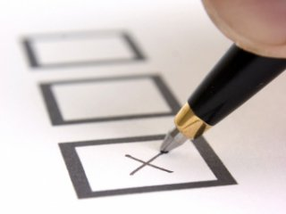
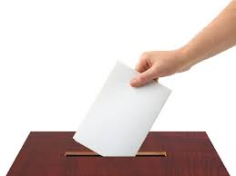
Голосование, выборы, референдум

Slide 2
Избирательное право
Система правовых норм, определяющих правила и порядок проведения выборов.
Право граждан государства принимать участие в выборах
Активное избирательное право – право граждан участвовать в выборах в качестве избирателя.
Пассивное избирательное право – право гражданина быть избранным в представительные органы государства

Slide 3
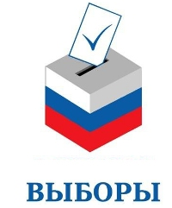
Избирательное право
Активное избирательное право
Пассивное избирательное право
Для избрания депутатом Государственной Думы или представительных (законодательных) органов государственной власти субъектов РФ необходимо достичь 21 года, для избрания на пост Президента РФ — 35 лет, главой исполнительных органов государственной власти субъектов РФ может быть избрано лицо, достигшее 30 лет.
Гражданин Российской Федерации, достигший возраста 18 лет.

Slide 4
Избирательное право
Пассивное избирательное право
Активное избирательное право
Не имеют права: признанные судом недееспособными или содержащиеся в местах лишения свободы по приговору суда.
Не имеют права:
Наличие гражданства или вида на жительства иного государства.
признанные судом недееспособными или содержащиеся в местах лишения свободы по приговору суда.
Имеющие на день голосования на выборах неснятую и непогашенную судимость за:
совершение тяжких и (или) особо тяжких преступлений;
совершение преступлений экстремистской направленности;
Иные основания.

Slide 5
Принципы избирательного права
всеобщность — все совершеннолетние граждане имеют право на участие в выборах вне зависимости от их пола, расы, национальности, вероисповедания, имущественного положения и т.д.;
равенство голосов граждан: каждый избиратель имеет один голос;
прямое и тайное голосование;
наличие альтернативных кандидатов, состязательность выборов;
гласность проведения выборов;
правдивое информирование избирателей;
отсутствие административного, экономического и политического давления;
равенство возможностей политических партий и кандидатов;
добровольность участия в выборах;
правовое реагирование на любые случаи нарушения избирательного законодательства;
периодичность и регулярность выборов.

Slide 6
Выборы
Выборы – процедура формирования государственных органов и наделения полномочиями должностных лиц путем голосования.

Slide 7
Компоненты:
назначение выборов;
организация избирательных округов, районов, участков;
формирование избирательных комиссий;
регистрация избирателей;
выдвижение и регистрация кандидатов;
подготовка избирательных бюллетеней и открепительных талонов;
предвыборная борьба (прекращается за день до го­лосования);
проведение голосования;
подсчет голосов и определение результатов голосования.

Slide 8
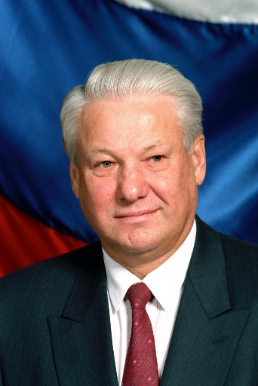
Референдум
Всенародное голосование граждан по вопросам государственного значения.
17 марта 1991 г. – по вопросу о введении поста Президента в России.
25 апреля 1993 г. – по ряду вопросов: о доверии Президенту РФ, одобрении социально-экономической политики, осуществляемой с 1992 г. Президентом и Правительством РФ, о досрочных выборах депутатов, Президента РФ;
12 декабря 1993 г. – о принятии новой Конституции РФ.

Slide 9
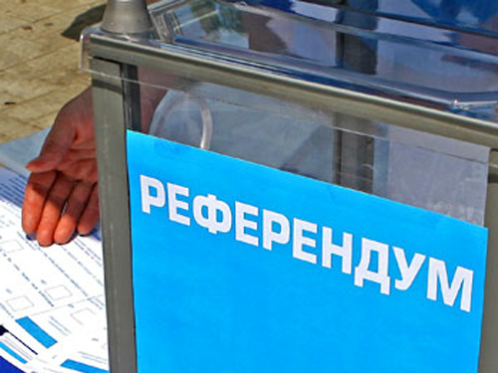
Общенациональный.
Референдум РФ проводится по инициативе: 1) не менее двух мил­лионов граждан РФ, имеющих право на участие в референдуме РФ, при условии, что на территории одного субъекта РФ или в совокуп­ности за пределами территории РФ проживают не более 10% из них; 2) Конституционного Собрания в случае, когда оно выносит на всена­родное голосование проект новой Конституции РФ.
На уровне субъекта РФ.
Местный референдум в границах муниципального образования.

Slide 10
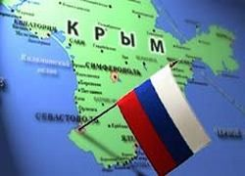
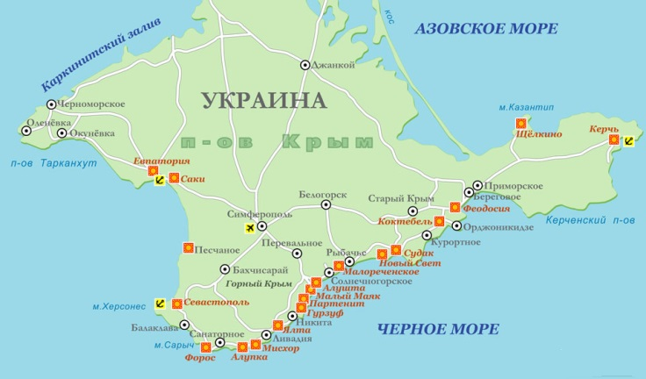
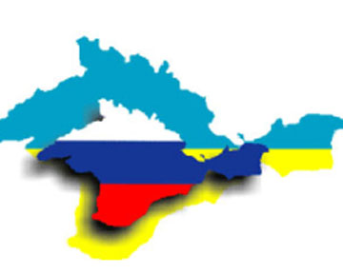
Плебесцит
Разновидность референдума, опрос населения с целью установления государственной принадлежности определенной территории.
16 марта 2014 года

Slide 11
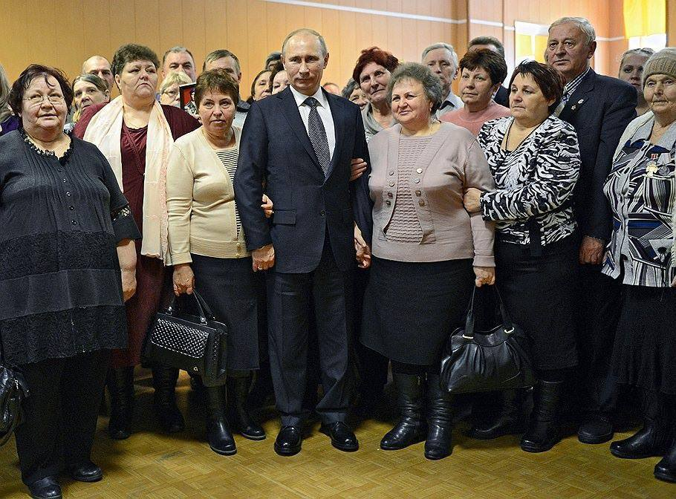
Электорат от латинского «elector», что означает «избиратель», «выборщик»
Круг избирателей, голосующих за определённую партию на парламентских, президентских или муниципальных выборах. В более широком значении употребляется как синоним избирательного корпуса страны.

Slide 12
Проблема избирательной активности российской молодежи
В России в этой группе избирателей около 25 миллионов человек, а это 23 % от общего числа избирателей. Именно эта часть электората и является тем ресурсом, за который сегодня разворачивается борьба. Как показывают социологические исследования, около 40 % молодых людей не интересуются политикой вообще. В регионах активность молодежи на выборах еще ниже.

Slide 13
Причины
общество само является причиной снижения деятельностной активности молодого поколения и развитию политическое отчуждения в молодежной среде.
интересы молодежи сосредоточены, в настоящее время, на проблемах поддержания своего существования и выживания в современных условиях.
молодежь, с одной стороны, не видит необходимости что-либо кардинально менять в сложившемся укладе жизни, а с другой — не рассматривает политическую деятельность в качестве значимой для себя, находя более перспективные способы и сферы самоутверждения и личной самореализации.
усиление принципиальной несовместимости интересов, потребностей и ценностных ориентаций молодежи с политикой, а также тенденции усиливающегося отчуждения от органов государственной власти на всех уровнях, общественных и государственных структур и институтов.

Slide 14
Домашнее задание
Параграф 7

